Slide 1
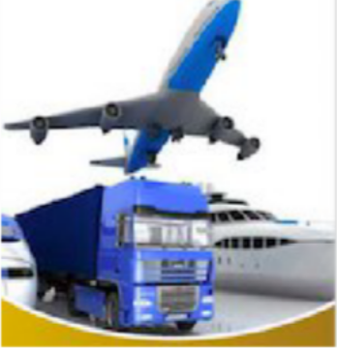
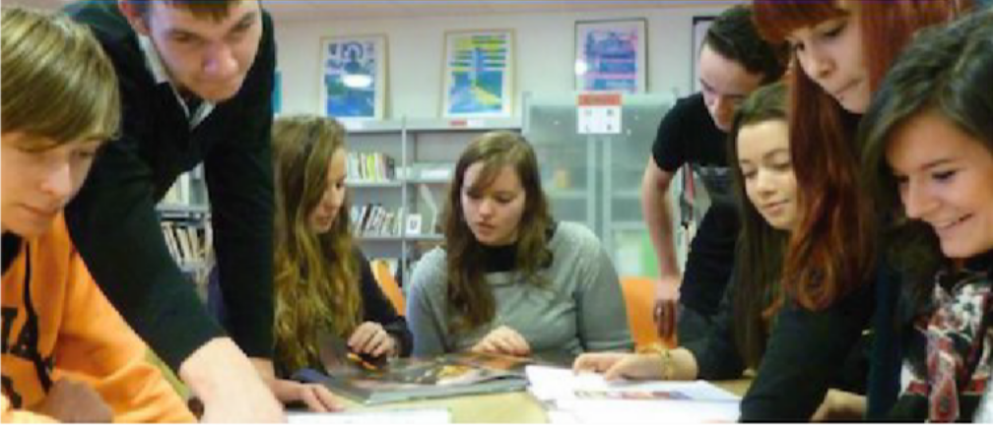
+
Classe de seconde Commune
GATL
AGOrA
Assistance à la gestion des organisations et de leurs activités
Organisation de transport de marchandises
OTM
Logistique
Famille de métiers
Choix du Bac pro en classe de première

Slide 2

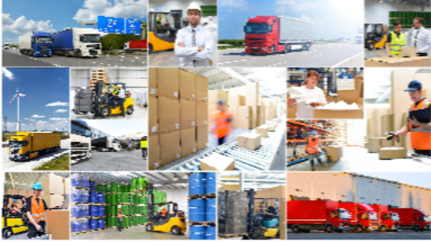
⁺ Le métier
2
Dans quel secteur géographique ?
Au national comme à l’international
Quelle activité ?
Il prépare, met en œuvre, suit et contrôle les opérations de transport de marchandises
Définition du métier
Quelles relations, quels partenaires ?
Les partenaires externes, internes, les différents services (logistique, administratif, commercial, comptable, douane…)
Comment ?
Dans le respect des réglementations, des procédures, des règles de sécurité et de sûreté, les normes qualité et environnementales

Slide 3
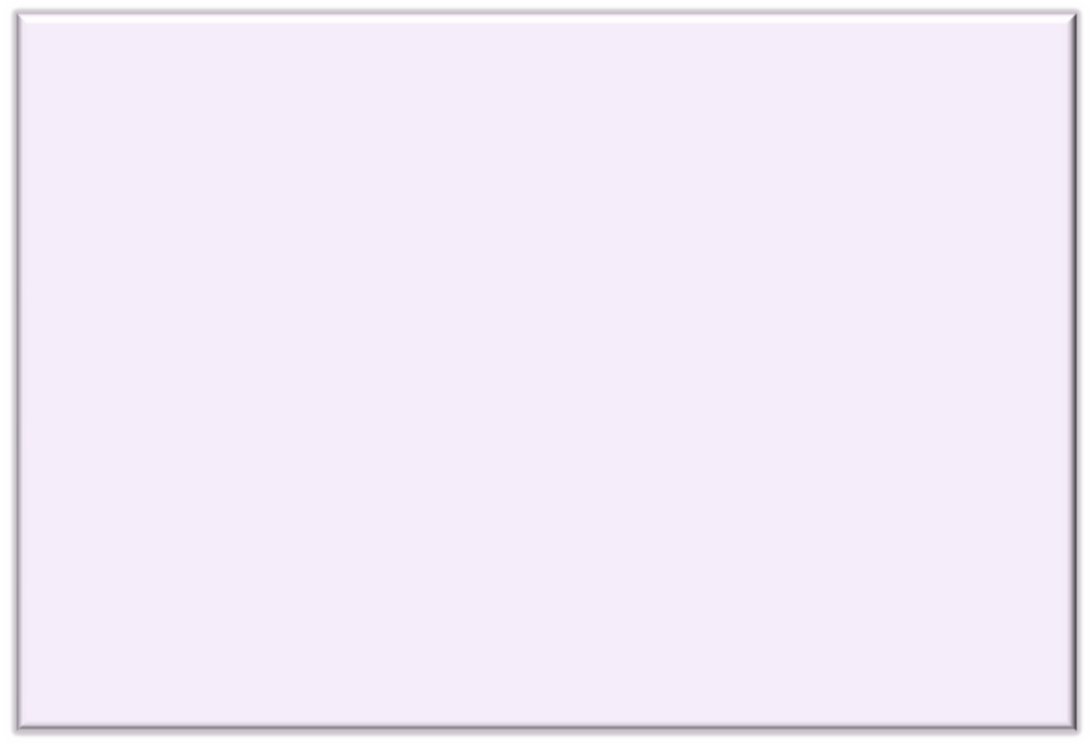
⁺ Bac Pro OTM
3
organisation de transport de marchandises
Des missions variées :
Réception d’une demande de transport, collecte des informations, identification des besoins
•Etude de faisabilité
•Recherche du type de transport approprié
•Organisation de l’envoi (choix des moyens humains et matériels, itininéraire, organisation de la tournée d’enlèvement, traction, livraison)
•Sélection et application des tarifs, proposition de prix , prestations annexes
•Transmission de l’offre au client
•Mise en œuvre, planification de l’envoi et suivi de l’envoi (documents de transport, dématérialisé ou non, utilisation des outils de traçabilité …)
•Veille à la vérification des procédures de sureté et de sécurité

Slide 4

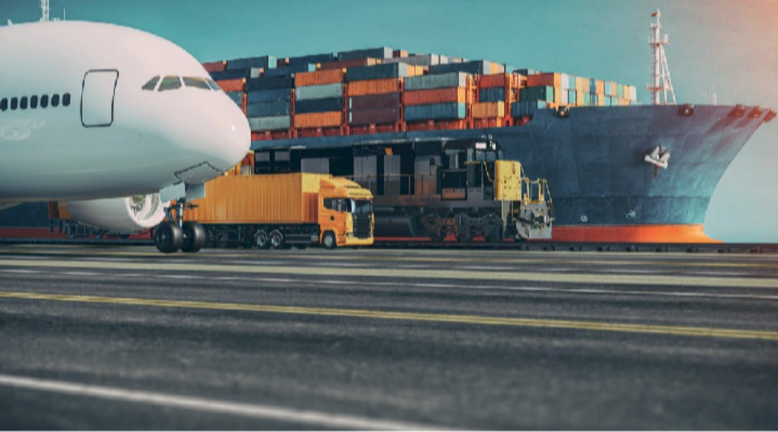
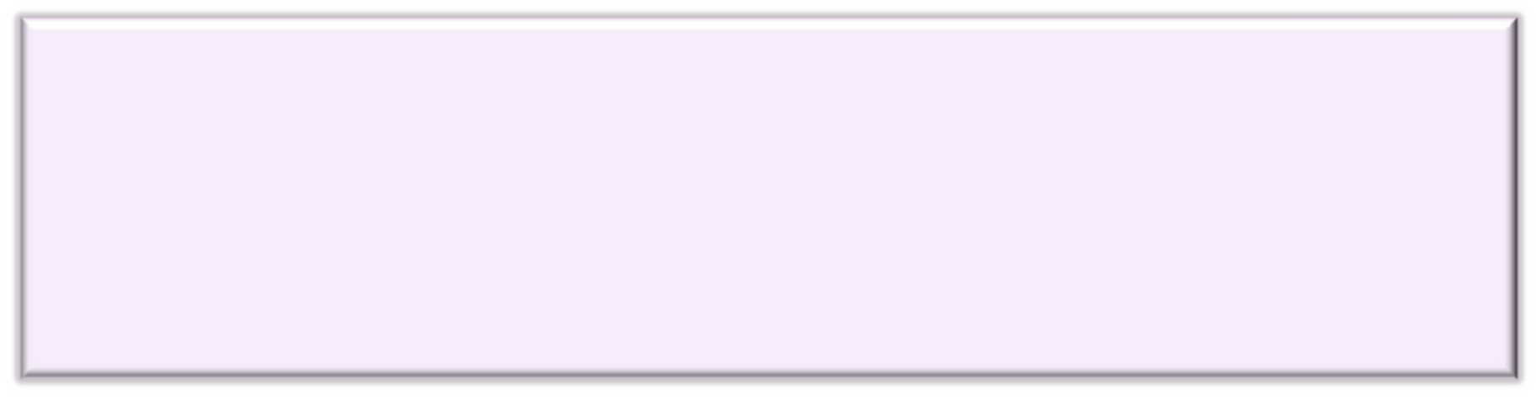
⁺ Bac Pro OTM
Organisation de Transport de Marchandises
4
Routier
Maritime Aérien
Autres missions :
•rechercher du fret pour remplir les camions
•Accueil des clients et des prestataires partenaires – communication téléphonique
•Organiser les tournées des chauffeurs
•Veiller au respect des réglementations
•Traiter les incidents, les réclamations
•Vérification des temps de conduite et de repos des chauffeurs

Slide 5

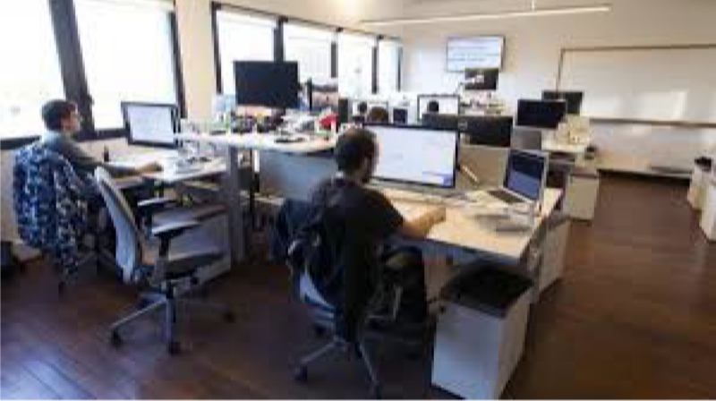
⁺ Outils de travail
5
Téléphone – Ordinateur - Matériel bureautique (imprimante, photocopieur…)
Réseau internet , logiciel professionnel
Outils de traçabiité des colis, application mobile embarquée, PDA, outils de géolocalisation embarquée, chronotachygraphe

Slide 6
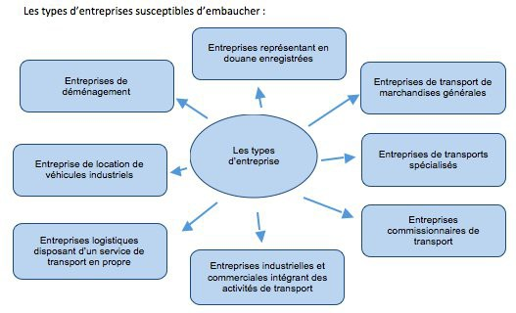
⁺ Lieux d’exercice du métier
6

Slide 7
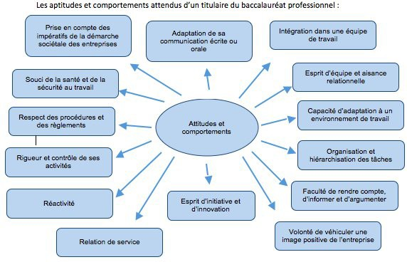
⁺ Aptitudes et comportement attendus
7

Slide 8
⁺ Les outils pédagogiques
8

Salles de cours aménagées en espace professionnel,

GED (Gestion Electronique des Données)

Outils bureautiques : traitement de texte, tableur, logiciel de présentation, logiciel de standard téléphonique, logiciels professionnels
Messagerie électronique, internet, intranet et utilisation des réseaux sociaux


Matériel de reprographie : photocopieur, scanner, imprimante…

Slide 9
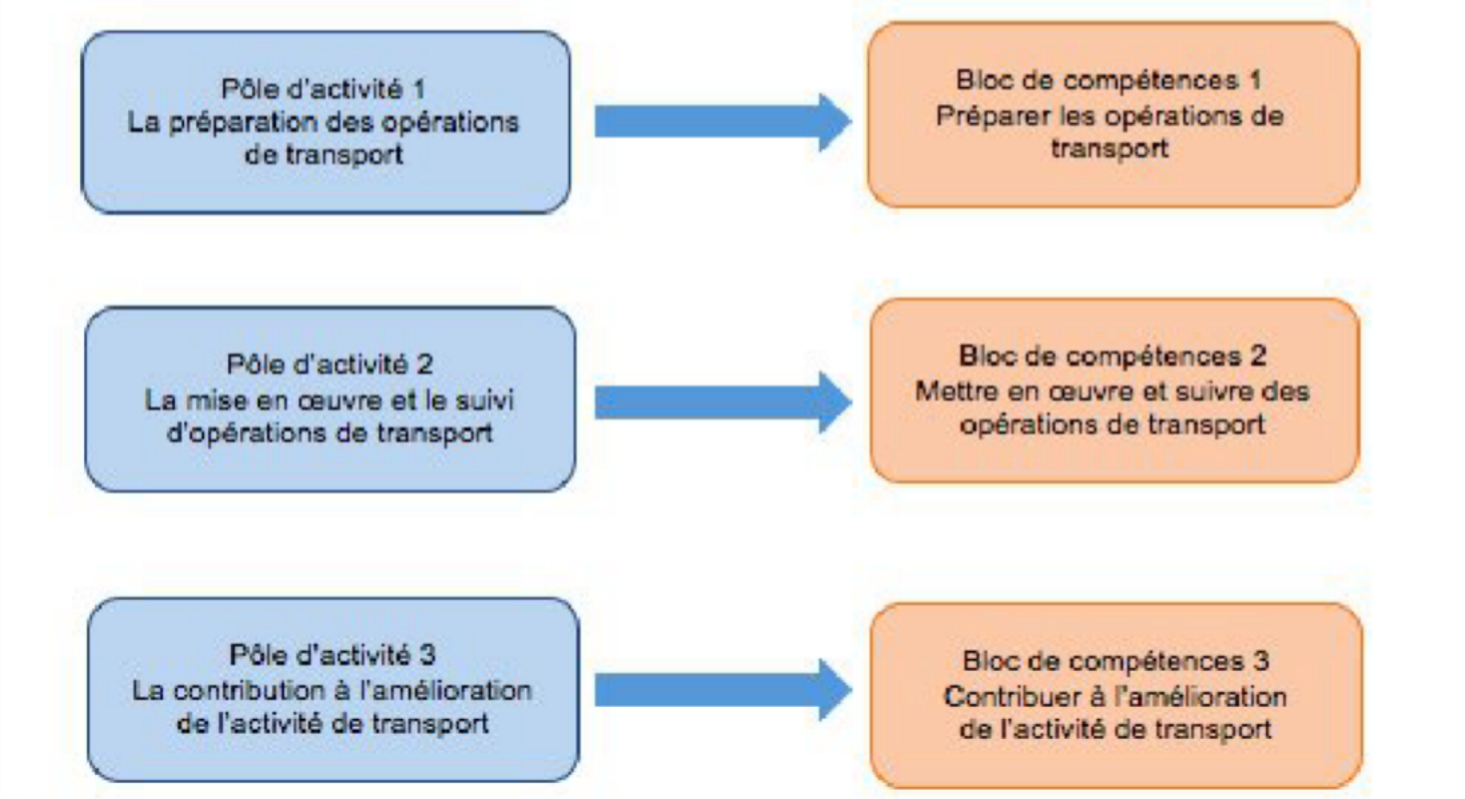
LA FORMATION PROFESSIONNELLE
+
9
BAC PRO OTM

Slide 10

⁺ La formation générale
10

Français*
Histoire-Géographie et Education civique
Langues vivantes 1* et 2 Mathématiques*
Arts appliqués
Education physique et sportive





* dont enseignements liés à la spécialité (co- intervention)

Slide 11
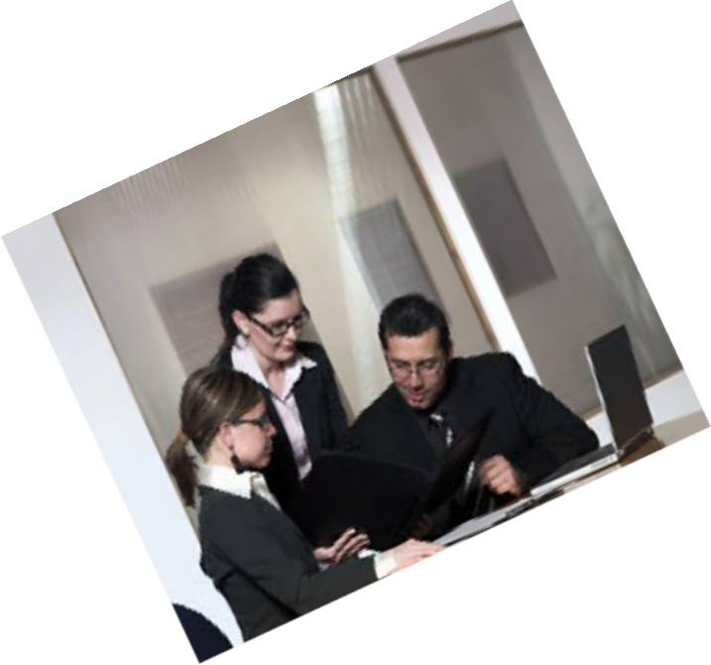
+
PFMP
22 semaines de stage sur trois ans
11
6 semaines en seconde
8 semaines en première
8 semaines en terminale
Le stagiaire est encadré
par un tuteur professionnel de la structure d’accueil et par un professeur référent de l’équipe pédagogique

Slide 12
⁺ Les poursuites d’études
12
BTS GTLA
BUT en gestion logistique et transport
Mentions complémentaires

